Slide 1
Bezpieczni na bank!
Mateusz Borkowski

Slide 2
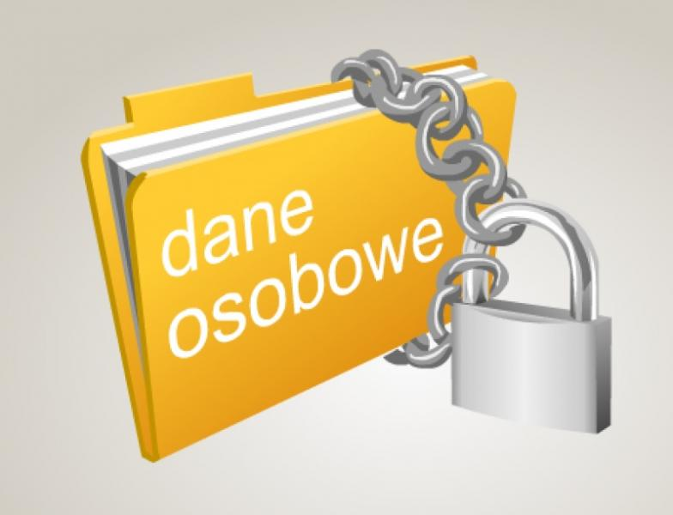
Chroń swoje dane
Aby chronić swoje dane w internecie, twórz trudne hasła i nie powtarzaj ich. Włącz uwierzytelnianie dwuetapowe, tam gdzie to możliwe. Nie klikaj w podejrzane linki oraz nie udostępniaj zbyt wielu informacji. Ogranicz także zaufanie do osób w internecie.

Slide 3

Płatności online
Przed dokonaniem płatności przez internet zawsze upewnij się, że adres strony jest poprawny. Stosuj zasadę ograniczonego zaufania. Korzystaj z operatorów płatności (np. BLIK). Zachowuj potwierdzenia transakcji i nie zapisuj danych karty na obcych urządzeniach.

Slide 4
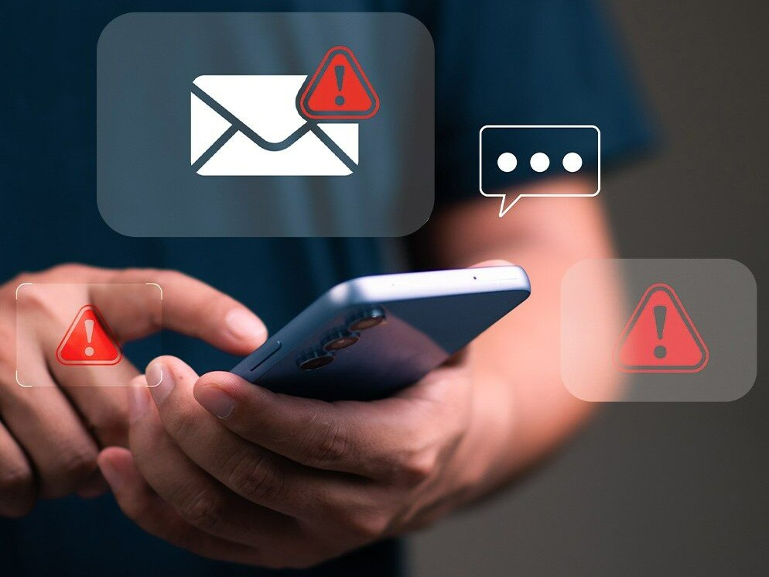
Uważaj na co klikasz!
Nie klikaj w podejrzane linki w internecie. Sprawdzaj adresy nadawców, ponieważ oszuści często stosują drobne literówki. Nie otwieraj linków od nieznajomych, mogą one zawierać różne wirusy. Korzystaj z uwierzytelniania dwuetapowego, jeśli jest to możliwe.

Slide 5
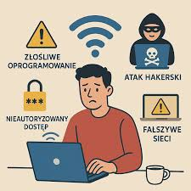
Ogranicz zaufanie w sieci!
Nie wierz w tożsamość osób po ich profilu, ponieważ oszuści mogą podszywać się pod tą osobę. Gdy osoba znajoma wysyła Ci link najpierw upewnij się czy to na pewno ta osoba wysyła Ci ten link. Nie podejmuj pochopnych decyzji i nie udostępniaj swoich danych w niesprawdzonych źródłach.

Slide 6
Najczęstsze metody oszustów
Phishing- to metoda w której oszuści wykorzystują fałszywe maile, SMS-y lub podszywają się pod banki, kurierów itp.
Często oszuści wyłudzają kody BLIK- np. ,,ktoś z rodziny lub znajomych” pilnie potrzebuje pieniędzy i prosi Cię o przelew.
Bardzo często oszuści stosują metodę ,,na wnuczka”. Chodzi w niej o to, że oszuści piszą do osób starszych podając się za ich wnuczka wyłudzając pieniądze.

Slide 7

Uważaj co UmieszCZasz w sieci
Nie wrzucaj do internetu informacji i zdjęć o wyposażeniu swojego domu. Gdy wyjeżdżasz na jakiś wyjazd i nikogo nie ma w domu, to nie umieszczaj takich informacji oraz zdjęć z wyjazdu w sieci. Wrzucaj zdjęcia z wakacji po powrocie do domu.

Slide 8

Co zrobić, gdy zostaniemy oszukani online?
Gdy zostaniemy oszukani w internecie powinniśmy skontaktować się z bankiem i zablokować dostęp do oszczędności. Nie wykonuj następnych poleceń oszusta i zmień wszystkie hasła. Zabezpiecz i zachowaj dowody oszustwa i zgłoś sprawę na policję.

